Slide 1

GUI 묵찌빠 게임
20171608 김해울

Slide 2
요구사항 분석
1
코드 재사용성 보장
2
점수판
3
주먹, 가위, 보 이미지

Slide 3
소프트웨어 구조 설계
RockScissorsPaper
inheritance
Mukchiba
sub
MukchibaGame
User

Slide 4
클래스 인터페이스 설계
MukchibaGame
Mukchiba
RockScissorsPaper
__init__
startGame
buttonClicked
mukchiba
finished
resultToStatus
textGame
rockScissorsPaper
finished
textGame

Slide 5
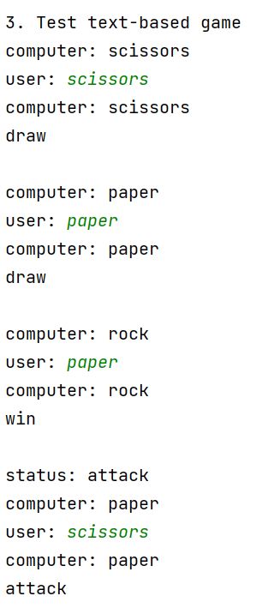
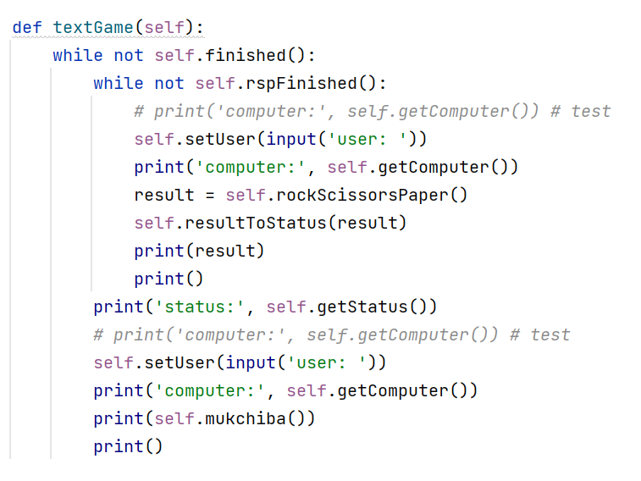
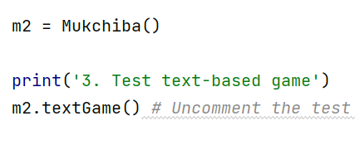
테스트
Mukchiba.textGame
…

Slide 6

[
]
시연

